Slide 1
Wsparcie dla małych i średnich miast
II Kongres Małych i Średnich Miast – Chełm ’23
Kamil Wieder – Naczelnik Wydziału Wsparcia JST, Departament Programów Pomocowych MFiPR
Notes:
Na zdjęciu Kłodzko
Krajowa polityka wobec miast
Krajowa Polityka Miejska 2030
Wsparcie działań w miastach w ramach polityki spójności

Slide 2
Czym jest Krajowa Polityka Miejska 2030?
Kreująca warunki dla rozwoju miast i ich obszarów funkcjonalnych
Wymagająca stosowania zasad prowadzenia polityki rozwoju miast
Zobowiązująca dla administracji rządowej
Służebna wobec władz i społeczności lokalnych
Ukierunkowująca wsparcie (z dostępnych źródeł) z poziomu centralnego
Notes:
Podstawowym celem KPM 2030 jest tworzenie takich warunków dla miast i obszarów funkcjonalnych, aby mogły się rozwijać w sposób zrównoważony oferując mieszkańcom wysoką jakość życia.
KPM pełni rolę służebną wobec władz i społeczności lokalnych – wyposaża władze lokalne w narzędzia i możliwości do sprawczego działania na rzecz mieszkańców.
Rozwiązania zaproponowane w dokumencie dotyczą głównie wymagań na poziomie krajowym, stąd zobowiązania skierowane są przede wszystkim do resortów i instytucji z ich otoczenia.
KPM nie ma indywidualnego budżetu, z którego miałyby być realizowane poszczególne działania. Dostępne źródła finasowania są rozproszone i dotyczą zarówno środków krajowych jak i europejskich – cele i zasady KPM 2030 powinny być filtrem dla programowania inwestycji na rzecz zrównoważonego rozwoju miast.

Slide 3
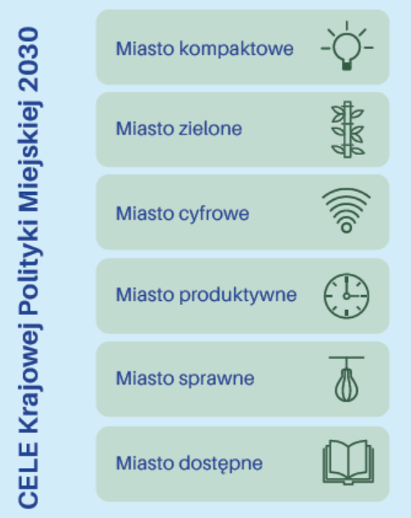
Wizja rozwoju polskich miast i ich obszarów funkcjonalnych
WYZWANIA Krajowej Polityki Miejskiej 2030
Notes:
Wizja rozwoju polskich miast i ich obszarów funkcjonalnych nawiązuje do sześciu celów Krajowej Polityki Miejskiej 2030. Koncentrują się one na:
budowaniu miast kompaktowych, wykorzystujących swoje zasoby przestrzenne, gospodarcze i społeczne;
poprawie jakości środowiska i podnoszeniu rezyliencji miejskiej w odpowiedzi na zmiany klimatyczne;
dostrzeganiu pozytywnych zmian wynikających z transformacji cyfrowej miast i podnoszenia kompetencji w tym zakresie;
kreowaniu warunków do tworzenia miejsc pracy wykorzystując przy tym lokalne potencjały i zdolności inwestycyjne;
tworzeniu miast sprawnych we współdziałaniu nie tylko w rozumieniu współpracy międzyinstytucjonalnej, ale także w partnerstwie z mieszkańcami, przedsiębiorcami czy aktywistami społecznymi;
oferowaniu mieszkańcom miast dostępnych dla każdego, otwartych i nie wykluczających.
W oparciu o katalog oczekiwań oraz sformułowanych celów KPM wyselekcjonowano jedenaście wyzwań krajowej polityki miejskiej. Na slajdzie pogrupowano wyzwania tworząc pakiety tematyczne, jednak KPM 2030 specyfikuje, często bardzo detalicznie jakie działania muszą być podjęte dla poprawy rozwoju miast. Konkretne rozwiązania lub kierunki rozwiązań sa sprofilowane względem kategorii wielkościowych miast i wyraźnie pokazują, które działania mają szczególne znaczenia dla miast średnich i małych.

Slide 4
Wdrażanie Krajowej Polityki Miejskiej 2030?
Notes:
Aspekt wdrożeniowy Krajowej Polityki Miejskiej 2030 jest istotnym uzupełnieniem jej celów i wyzwań.
Istota planu implementacji opiera się na dwóch filarach: pierwszy to budowanie współpracy i wewnętrznej komunikacji w ramach struktur administracji rządowej – dotyczy to przede wszystkim przełamywania silosowości. Drugi filar opiera się na współpracy zewnętrznej – poprzez tworzenie partnerskich relacji z samorządami, światem nauki oraz organizacjami społecznymi i gospodarczymi.
Kluczowym elementem jest Rada Wykonawcza Krajowej Polityki Miejskiej, której celem jest monitorowanie implementacji KPM.
Realizacja KPM opierać się będzie również na projektach strategicznych, których celem jest wypracowanie modelowych rozwiązań dla poszczególnych działań i problemów, z których korzystać będą mogły wszystkie miasta.
Monitorowanie Krajowej Polityki Miejskiej 2030 opierać się będzie na stałej weryfikacji harmonogramu działań, ich ewaluacji oraz obserwacji sytuacji społeczno-ekonomicznej i uwarunkowań miejskich, celem ewentualnych zmian w wyzwaniach lub rozwiązaniach.

Slide 5
Wsparcie działań w miastach w ramach polityki spójności na lata 2021-2027
8% EFFR na miasta
2 mld € z FENIKS na miasta
675 mln € z FEPW na miasta
7,9 mld € z RPO na miasta
Notes:
• Znaczenie miast coraz wyraźniej podkreśla również Unia Europejska. Przygotowane zostały nowe instrumenty wsparcia jak Europejska Inicjatywa Miejska, czy program współpracy miast URBACT. Stanowią one kolejne narzędzia realizujące wyznaczone kierunki przez Agendę Miejską dla UE oraz Kartę Lipską.
• Zgodnie z tym priorytetem w ramach Funduszy UE, aż 8% środków pochodzących z Europejskiego Funduszu Rozwoju Regionalnego przeznaczone zostanie na zrównoważony rozwój obszarów miejskich realizowany w ramach instrumentów terytorialnych. Szacujemy, że w Polsce udział ten będzie dwukrotnie większy i wynosie – 16% co daje kwotę niemal 45,8 mld Euro.
• Także programy krajowe przeznaczają znaczne środki na wsparcie miast. Przykładowo, z programu FENIKS bezpośrednio na obszary miejskie przeznaczonych jest aż 2 mld euro.
• Środki mają za zadanie wspierać miasta w zrównoważonym rozwoju miejskim. Dlatego też dofinansowanie będzie udzielane m.in. na infrastrukturę i tabor transportu miejskiego, wsparcie zrównoważonych systemów gospodarowania wodami, rozwój terenów zielonych w miastach, zieloną i niebieską infrastrukturę, odnawialne źródła energii, efektywność energetyczną, zrównoważone budownictwo czy opracowanie planów adaptacji do zmian klimatu.
• Wsparcie z programu FE Polska Wschodnia, oprócz największych miast wojewódzkich, będzie również kierowane do wielu miast średnich tracących funkcje społeczno-gospodarcze (wśród nich większe miasta: Radom, Elbląg, ale i mniejsze – Łomża, Mielec, Chełm). Na bezpośrednie wsparcie miast z regionów Polski Wschodniej przeznaczone zostanie 675 mln EUR (EFRR), co stanowi 25,47% programu FEPW. Pieniądze te miasta będą mogły przeznaczyć na: rozwój systemów zrównoważonej, zeroemisyjnej mobilności miejskiej (420 mln EUR) oraz adaptację do zmian klimatu (255 mln EUR).
W ramach Regionalnych Programów Operacyjnych przewiduje się na obszary miejskie skierować prawie 8 mld euro.
Pośrednio środki na rozwój miast znajdują się w Programie Fundusze Europejskie dla Nowoczesnej Gospodarki (FENG), gdzie wsparcie będzie kierowane na m.in. „zazielenienie” przedsiębiorstw oraz w Programie Fundusze Europejskie na Rozwój Cyfrowy (FERC) gdzie z kolei środki mogą być udzielone na zaawansowane usługi cyfrowe w obszarze e-administracji, e-zdrowia czy cyberbezpieczeństwa.
• Współpraca z miastami jest dla nas kluczowa, nie tylko przy wdrażaniu KPM 2030, ale także w formułowaniu zaleceń dla polityk publicznych, czy instrumentów wdrażających fundusze UE.

Slide 6
Działania podejmowane na rzecz miast średnich i małych przez MFiPR
Partnerska Inicjatywa Miast
Centrum Wsparcia Doradczego
Program Rozwój lokalny
Regiony Rewitalizacji jako inicjatywa wsparcia rewitalizacji w Polsce
UrbanLabs – laboratoria miejskie
Human Smart Cities. Inteligentne miasta współtworzone przez mieszkańców

Slide 7
Partnerska Inicjatywa Miast 2021-2023
poprawa jakości środowiska przyrodniczego w miastach i działania adaptacyjne wobec zmian klimatu
promocja PPP w działaniach inwestycyjnych miast
rozwój ekosystemu cyfrowych usług publicznych oraz otwieranie danych
Miasto inicjatyw PPP
Tematyka sieci PIM
Miasto Zielone
Miasto cyfrowe
Notes:
W MFiPR wspieramy proces uczenia się miast i podnoszenia ich zdolności administracyjnych, obywatelskich i wzajemnej współpracy. Temu właśnie służy projekt pn. Partnerska Inicjatywa Miast (PIM). Jednak PIM pozwala nie tylko na wzmacnianie potencjału rozwojowego polskich miast. Stanowi również świetną okazję do zaangażowania samorządów w tworzenie polityk na szczeblu regionalnym, krajowym i europejskim.
Podczas PIM już ponad 60 polskich miast i ich stowarzyszeń miało okazję uczestniczyć w tzw. sieciach współpracy. W pilotażu PIM w latach 2017-2019 działały sieci dot. mobilności miejskiej, jakości powietrza oraz rewitalizacji. Po pozytywnych doświadczeniach z pilotażu uruchomiliśmy w latach 2021-2023 kolejne 3 sieci.
Wybraliśmy je jako wyzwania stojące przed polskimi miastami, które mają znaczenie dla osiągania celów zrównoważonego rozwoju, a rozwiązania przygotowane w ramach PIM mają potencjał do wykorzystania przez inne samorządy. Zagadnienia te wynikają z krajowych dokumentów strategicznych, takich jak Strategia na rzecz Odpowiedzialnego Rozwoju, Krajowa Strategia Rozwoju Regionalnego 2030 czy Krajowa Polityka Miejska 2030 (KPM2030).

Slide 8
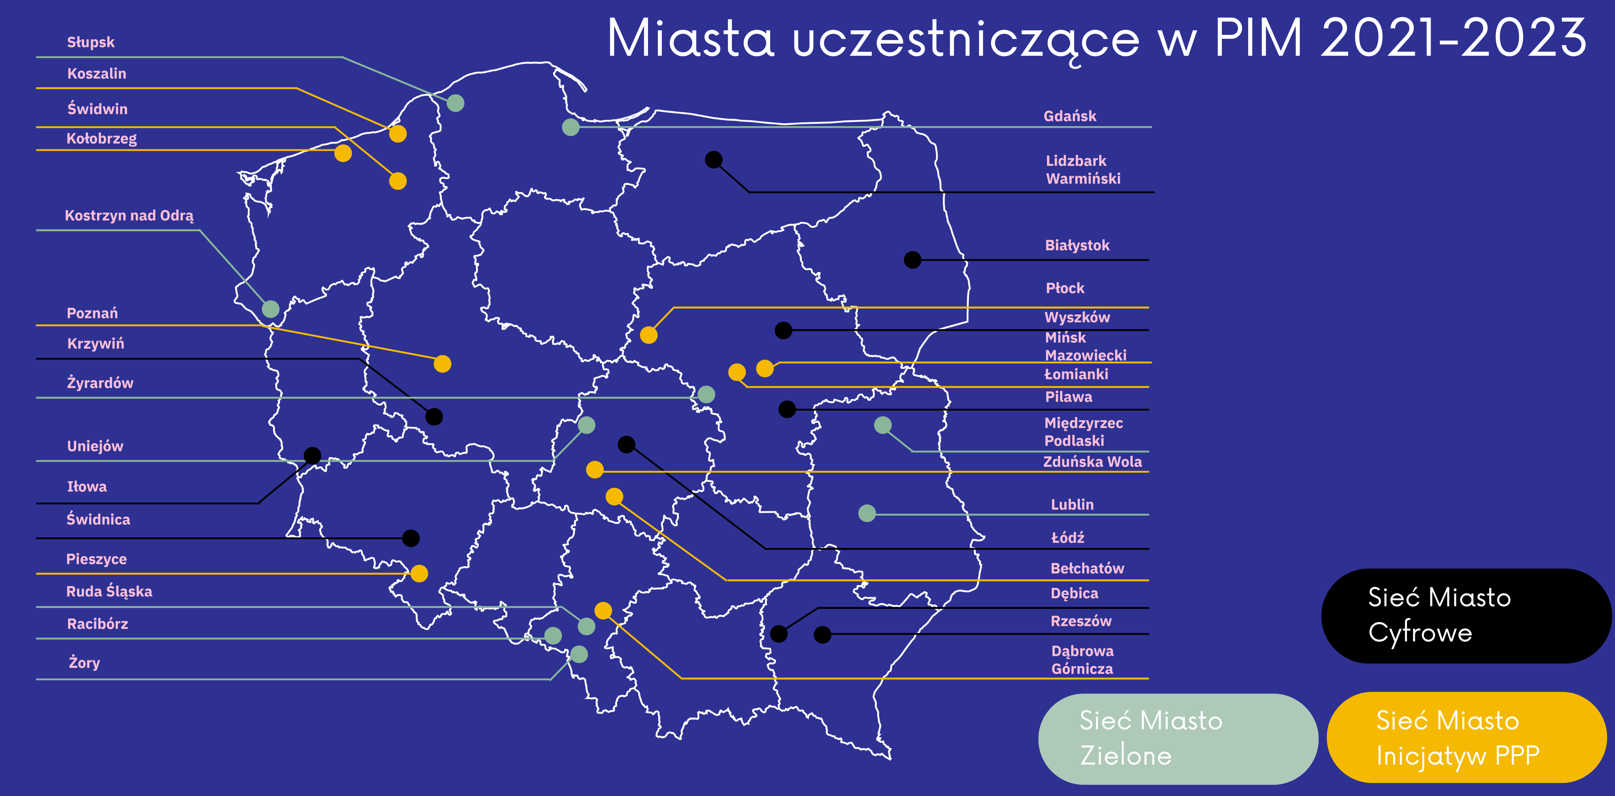
Notes:
• Trzy obszary tematyczne PIM to : zielone inwestycje miejskie, partnerstwo publiczno-prywatnego (PPP) jako narzędzie realizacji miejskich inwestycji i rozwiązania cyfrowe dla miast.
Projekt wspierał Bank Światowy, przede wszystkim poprzez włączenie w prace swoich ekspertów, dostarczanie know-how i pomoc w przygotowywaniu rekomendacji do planu ulepszeń.
Zdecydowane większość miast – jak widać na mapie to miasta małe i średnie.
Podczas ponad roku pracy pod czujnym okiem ekspertów Banku Światowego oraz opiekunów sieci z MFiPR wymieniali się Państwo doświadczeniami, uczyli od siebie nawzajem, inspirowali się i motywowali do stworzenia jak najlepszych odpowiedzi na wyzwania stojące przed swoimi miastami

Slide 9
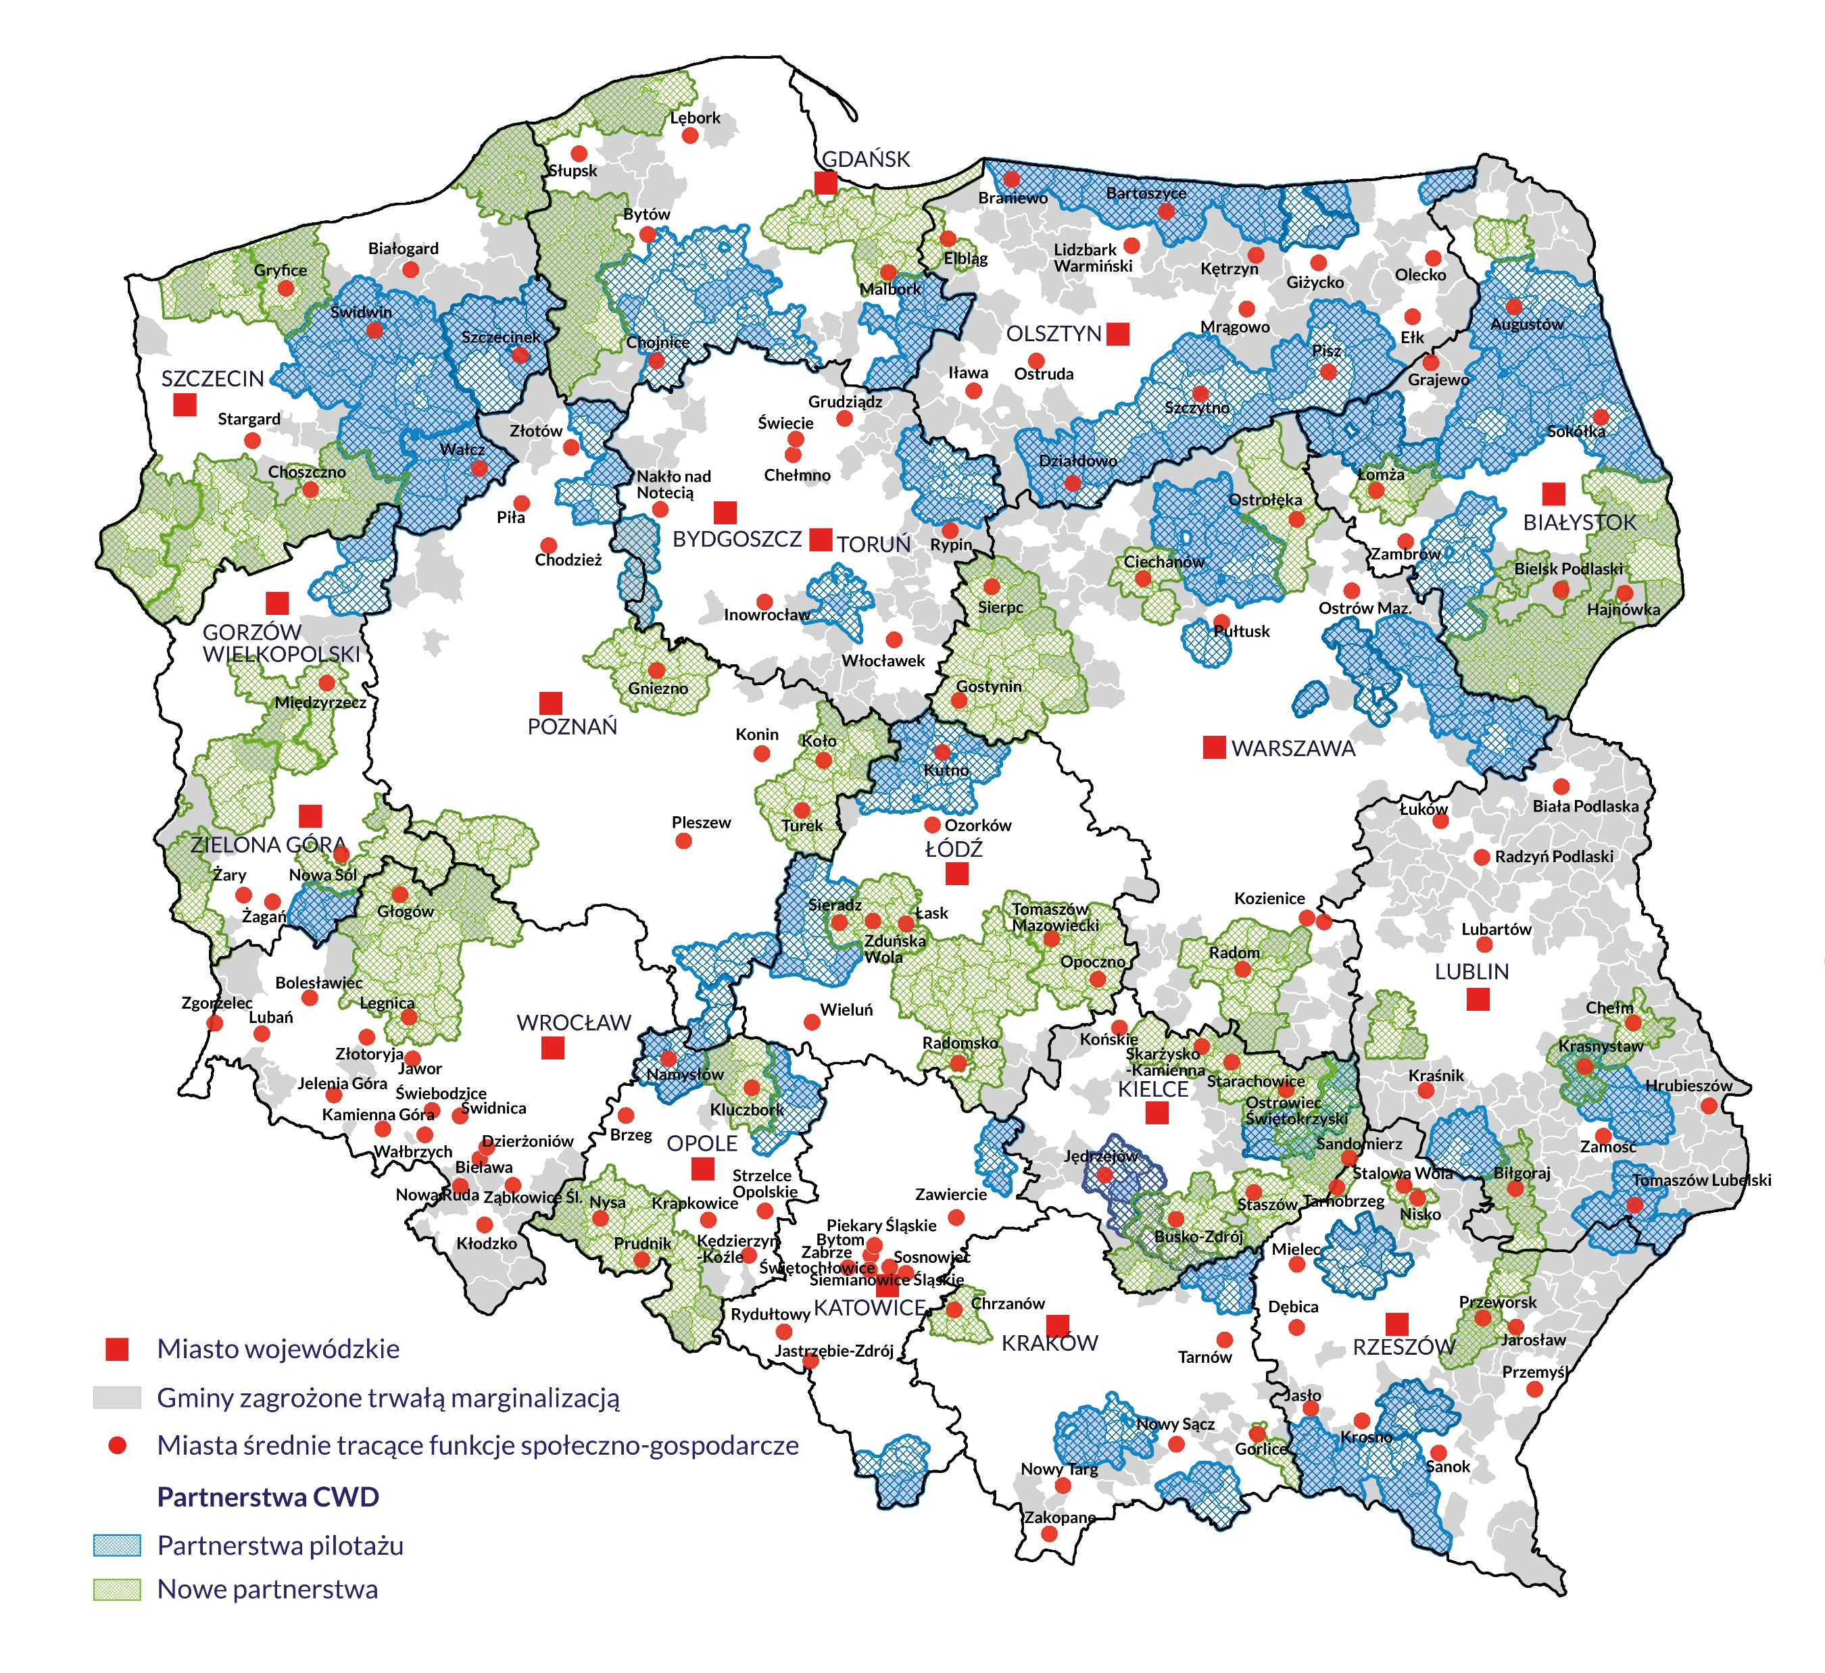
Centrum Wsparcia Doradczego Plus
77 partnerstw JST
ok. 769 samorządów
ok. 690 gmin: 55 gmin miejskich 434 gmin wiejskich 201 gmin miejsko - wiejskich
61 powiatów z OSI (48,1% gmin partnerstw)
Partnerstwa
769 samorządów
Doradztwo ponad 120 ekspertów
77 partnerstw
7,5 mln mieszkańców na terenie partnerstw wspieranych przez CWD
20% ludności Polski
105 km2 powierzchnia JST w partnerstwach
34% terytorium Polski
690 gmin, 77 powiatów z 16 województw
Notes:
I. Projekt CWD Plus
W projekcie CWD Plus realizowanym od kwietnia 2022 r. do czerwca 2023r. uczestniczy 77 partnerstw (37 „starych” + 40 „nowych”) z 769 samorządów tj.:
692 gminy:
61 gmin miejskich
431 gmin wiejskich
200 gmin miejsko - wiejskich
61 powiatów z OSI - obszary zagrożone trwałą marginalizacją i miasta średnie tracące funkcje społeczno-gospodarcze (48,1% gmin partnerstw)
II. Pilotaż CWD
Od września 2020 r. do marca 2022 r. realizowaliśmy pilotaż Centrum Wsparcia Doradczego. Efektem realizacji projektów było opracowanie przez partnerstwa przy pomocy ekspertów zewnętrznych:
38 strategii terytorialnych w tym 2 z modelem funkcjonalno-przestrzennym (Partnerstwo powiatu szczecineckiego, Partnerstwo gminy powiatu Kolbuszowskiego),
100 wstępnych analiz wykonalności,
38 zarysów wniosków o dofinansowanie
141 projektów zintegrowanych na perspektywę 2021 -2027
W projekt zaangażowanych było ponad 80 ekspertów zewnętrznych, który pracowali na rzecz 38 partnerstw samorządowych. Podsumowanie prac w partnerstwach zostało zawarte i opisane w Raportach podsumowujących pilotaż w partnerstwie. Możliwe źródła finansowania projektów to programy regionalne i krajowe.
1. Urzędy Marszałkowskie (UM) zgłaszając poszczególne partnerstwa do udziału w projekcie CWD Plus wybierały je na podstawie kryteriów, które obowiązują łącznie:1)1) Odbiorcami wsparcia są partnerstwa JST tworzące obszary funkcjonalne na obszarach strategicznej interwencji (OSI) o znaczeniu krajowym, planowane do objęcia instrumentem terytorialnym (ZIT/IIT), tj.: - miasta średnie tracące funkcje społ.- gosp. wraz z ich obszarem funkcjonalnym; - obszary zagrożone trwałą marginalizacją; - oraz inne obszary funkcjonalne na OSI o znaczeniu regionalnym, wskazane przez SW w uzgodnieniu z MFiPR (w ramach puli 6 miejsc), dedykowane do objęcia instrumentem terytorialnym (ZIT lub IIT), lub inną formą wsparcia partnerstw w ramach programu regionalnego.
2. Wskazany obszar może być różnego typu, mianowicie może to być, co do zasady: 1) miejski obszar funkcjonalny (MOF) miasta średniego tracącego funkcje społ.- gosp., 2) obszar funkcjonalny (OF), w którego skład wchodzą gminy z listy gmin zagrożonych trwałą marginalizacją, przy czym nie wskazuje się jaki % obszaru czy liczby ludności mają stanowić gminy zmarginalizowane. SW ma dowolność we wskazaniu typów obszarów, tj. może wskazać wszystkie obszary jednego z typów lub każdy obszar innego typu oraz po uzgodnieniu z MFiPR - inny MOF lub OF wskazany jako OSI regionalne.
3. JST wchodzące w skład partnerstwa przygotowującego strategię ZIT lub IIT muszą podjąć działania związane z formalną procedurą zawiązywania partnerstwa, zgodnie z wymogami ustawowymi. Ostateczny termin rozpoczęcia procedury zawiązania partnerstwa powinien nastąpić w momencie wejścia w życie tzw. Ustawy wdrożeniowej. Należy pamiętać, że zawiązywanie partnerstw może odbywać się na podstawie ustawy o samorządzie gminnym.
4. W skład partnerstwa powinny wejść samorządy gminne. Gminy powinny tworzyć spójny przestrzennie obszar. Rekomenduje się również zaangażowanie powiatów.
5. Wsparcie powinno być kierowane do najsłabszych kompetencyjnie i finansowo partnerstw JST, które potrzebują doradztwa i nie otrzymają go z poziomu regionalnego czy krajowego. Partnerstwa te nie pełniły funkcji Związku ZIT oraz nie wdrażały instrumentu ZIT w perspektywie 2014-2020.

Slide 10
CWD Plus Komponenty
Doradztwo strategiczne - polegające na przygotowaniu strategii terytorialnej pod instrument ZIT lub IIT lub strategii rozwoju ponadlokalnego - nowe partnerstwa nie uczestniczące do tej pory w pilotażu (27 partnerstw)
Doradztwo projektowe i wsparcie usługowe (opracowana dokumentacja projektowa: załączniki do wniosków, projekty budowlane, audyty energetyczne etc.). Instytucjonalizacja partnerstw – partnerstwa biorące udział w pilotażu (38 partnerstw)
Sieciowanie, wymiana wiedzy i doświadczeń, System wymiany wiedzy i doświadczeń dla partnerstw JST uczestniczących w projekcie i dla samorządu regionalnego, w tym organizacja spotkań sieciujących, webinarów, seminariów i utworzenie bazy wiedzy
- wszystkie samorządy (wszystkie 77 partnerstw)
Zindywidualizowane doradztwo - cykl warsztatów z zarządzania strategicznego, wybór projektu zintegrowanego, wstępna analiza wykonalności, wniosek o dofinansowanie (12 partnerstw)
Notes:
CWD Plus podzielono na III komponenty kierowane do samorządów lokalnych głównie z obszarów funkcjonalnych (OF) uwzględniających co do zasady dwa typy OSI - miasta średnie tracące funkcje społeczno-gospodarcze i obszary zagrożone trwałą marginalizacją. Wsparcie otrzymają nowe partnerstwa JST zgłoszone przez samorządy województw, jak i partnerstwa uczestniczące w pilotażu CWD.
Komponent I doradztwo strategiczne: Opracowanie strategii terytorialnej wraz z pakietem projektów, z możliwością wzbogacenia jej o model struktury funkcjonalno - przestrzennej,
Komponent II – doradztwo projektowe: wsparcie partnerstw z JST w zakresie przygotowania zestawu dokumentów aplikacyjnych i dokumentacji projektowej oraz wsparcie tych samych partnerstw w zakresie formalnego przyjęcia i wdrożenia strategii terytorialnej oraz instytucjonalizacji współpracy
Komponent III – działania w zakresie sieciowania i wymiany wiedzy: organizacja spotkań sieciujących, seminariów i utworzenie bazy wiedzy.
Współpraca MFiPR – UM – samorządy lokalne
Konferencje, Seminaria sieciujące dla partnerstw w formie stacjonarnej i zdalnej organizowane co 3-4 miesiące służące wymianie wiedzy pomiędzy partnerstwami na poziomie lokalnym biorącym udział w doradztwie strategicznym i projektowym. Seminaria sieciujące będą służyły identyfikowaniu i dzieleniu się wiedzą o ciekawych rozwiązaniach i dobrych praktykach zarządczych w dwóch aspektach: po pierwsze o problematyce organizowania i świadczenia usług publicznych w wybranych sektorach, adekwatnych do zakresu interwencji ZIT i IIT. Po drugie, o problematyce rozwoju instytucjonalnego w wybranych modelach współpracy JST.
Wizyty studyjne przedstawicieli partnerstw do innych wybranych partnerstw. Projekt zakłada odbycie co najmniej jednej wizyty studyjnej przez jedno partnerstwo
WSPÓŁPRACA Z UM
FWD pomiędzy przedstawicielami SW a partnerstwami objętymi projektem CWD Plus. Sieć służyć będzie do rozwijania kompetencji pracowników JST oraz budowania relacji pomiędzy samorządowcami działającymi w ramach jednego programu regionalnego. Budowanie tych kompetencji i forów wymiany doświadczeń pozwoli na podniesienie efektywności wsparcia polegającego na opracowaniu dokumentacji niezbędnej do przygotowania wniosków projektowych na etapie realizacji CWD Plus.
Regionalne spotkania sieciujące, służące uzgadnianiu pomiędzy Instytucjami Zarządzającymi (IZ) programami regionalnymi w 16 SW systemowych form wsparcia partnerstw oraz możliwych form instytucjonalnego wsparcia partnerstw samorządowych przez struktury urzędów marszałkowskich, zarówno w trakcie projektu CWD Plus, jak i docelowo w latach przyszłych. Sieć będzie funkcjonowała w oparciu o regularne spotkania przedstawicieli MFiPR i 16 SW.

Slide 11
Program Rozwój lokalny to: - poprawa jakości życia mieszkańców małych i średnich miast; - lepsze dostosowanie administracji lokalnej do potrzeb swoich obywateli/ budowa potencjału administracji; - wzmacnianie stosunków dwustronnych między podmiotami z Polski i Państw – Darczyńców.
Notes:
Uruchomiony w kwietniu 2019 Program Rozwój Lokalny, o całkowitym budżecie 117,6 mln euro (z których 100 mln euro stanowią środki Mechanizmu Finansowego EOG i Norweskiego Mechanizmu Finansowego, a 17,6 mln euro wkład krajowy) wdrażany jest przez Ministerstwo Funduszy i Polityki Regionalnej jako Operatora Programu, we współpracy z Partnerem Programu z Państwa-Darczyńcy: Norweskim Związkiem Władz Lokalnych i Regionalnych (KS) oraz partnerem międzynarodowym – Organizacją Współpracy Gospodarczej i Rozwoju (OECD).
Program jest kontynuacją programów w obszarze rozwoju lokalnego wdrażanych przy wsparciu dwóch poprzednich edycji Funduszy norweskich i EOG. Program ma zapewniać kompleksowe i systematyczne podejście do rozwoju lokalnego i zmniejszania ubóstwa
Cel Programu: wsparcie małych i średnich miast w wypracowaniu i wdrożeniu przez nie zrównoważonego i systemowego podejścia do rozwoju lokalnego i tym samym do ograniczenia negatywnych zjawisk rozwojowych i podniesienia standardu życia ich mieszkańców.
Charakter Programu: Program instrumentem kompleksowego wsparcia rozwoju miast, dlatego też oczekujemy od Państwa również wieloaspektowego podejścia do wyznaczania kierunków rozwoju miast. Każdy projekt powinien zakładać przemyślaną, długofalową, wielotematyczną, zintegrowaną koncepcję rozwoju i musi zawierać minimum aspekt środowiskowy, społeczny, gospodarczy i instytucjonalny. Projekty mają być rzeczywistym motorem napędowym dla miast.

Slide 12
Program Rozwój lokalny to: - 117,6 mln euro z funduszy norweskich i budżetu państwa - 29 kompleksowych projektów - 17 umów partnerskich z samorządami norweskimi/ islandzkim - działania bilateralne dla pozostałych 12miast; - 21 grantów na dostępność; - wiedza ekspercka i wsparcie samorządów - narzędzia, z których mogą korzystać wszystkie miasta (m.in. Monitor Rozwoju Lokalnego, sieci wymiany doświadczeń, rekomendacje OECD i narzędzie samooceny OECD - e-SAT; Forum Rozwoju Lokalnego) - doświadczenia, wiedza i dobre praktyki z wdrożonych projektów
Notes:
KS (Norweski Związek Władz Lokalnych i Regionalnych) we współpracy ze Związkiem Miast Polskich poszukiwał w 2022 roku partnerów samorządowych z Państw-Darczyńców (w każdym budżecie projektu miasta były zobowiązane do zarezerwowania środków (ok. 150 000 euro) na funkcjonowania takiego partnerstwa). ZMP i KS udało się zidentyfikować 17 partnerów z krajów-darczyńców (16 norweskich i 1 islandzki), a podczas konferencji w Warszawie 31 maja 2022 r. podpisano pierwsze umowy partnerskie. Do końca marca 2023 r. zawarto 15 umów partnerskich, a pozostałych 2 przypadkach zostaną one zawarte w kwietniu 2023 r.
Liczymy, że ta współpraca będzie inspirująca dla obu stron, co przełoży się na pomysły i dobre praktyki w projektach oraz przyszłe działania samorządów.
Ponadto, w celu dalszego rozwoju współpracy bilateralnej, za zgodą członków Komitetu Współpracy (Uchwała nr 10/2022 z dnia 9 grudnia 2022 r.), wyrażoną w stosownej uchwale, zwiększono predefiniowany budżet projektu, aby umożliwić działań bilateralnych także 12 beneficjentom, dla których nie udało się znaleźć partnerów. Działania bilateralne obejmą również 54 miasta - finalistów naboru w Programie - udział w zorganizowanej w Pile konferencji nt. inteligentnych miast oraz dwóch konferencjach w Norwegii. Działania w tym zakresie (wyjazdy studyjne/staże/konferencje) są obecnie przygotowywane i realizowane.
Zgodnie z uzgodnioną z darczyńcami zasadą elastyczności, obecnie trwają modyfikacje projektów. Pozwoli to na realizację działań projektowych w możliwie największym zakresie w okresie obowiązywania terminu kwalifikowalności Programu (kwiecień 2024 r.).
Ogłoszono nabór wniosków o dofinansowanie działań poprawiających standardy dostępności w miastach dla miast, które złożyły wnioski w ramach Programu, ale nie uzyskały wsparcia dla projektu głównego w ramach Programu. Miasta mogły ubiegać się o dotację w wysokości do 100 tys. zł (łączna alokacja na ten cel to 510 tys. euro). Termin naboru wyznaczono na 31 grudnia 2022 r., do PO wpłynęło 21 wniosków. Złożone wnioski zostały ocenione i obecnie trwa proces podpisywania umów z miastami (dotychczas podpisano 14 umów). Pozostałe umowy powinny zostać podpisane w kwietniu.
Kwota wydatkowana w Programie na dzień 31.03.2023 szacowana jest na 44 601 750 EUR (co stanowi 38% całkowitej alokacji Programu).

Slide 13
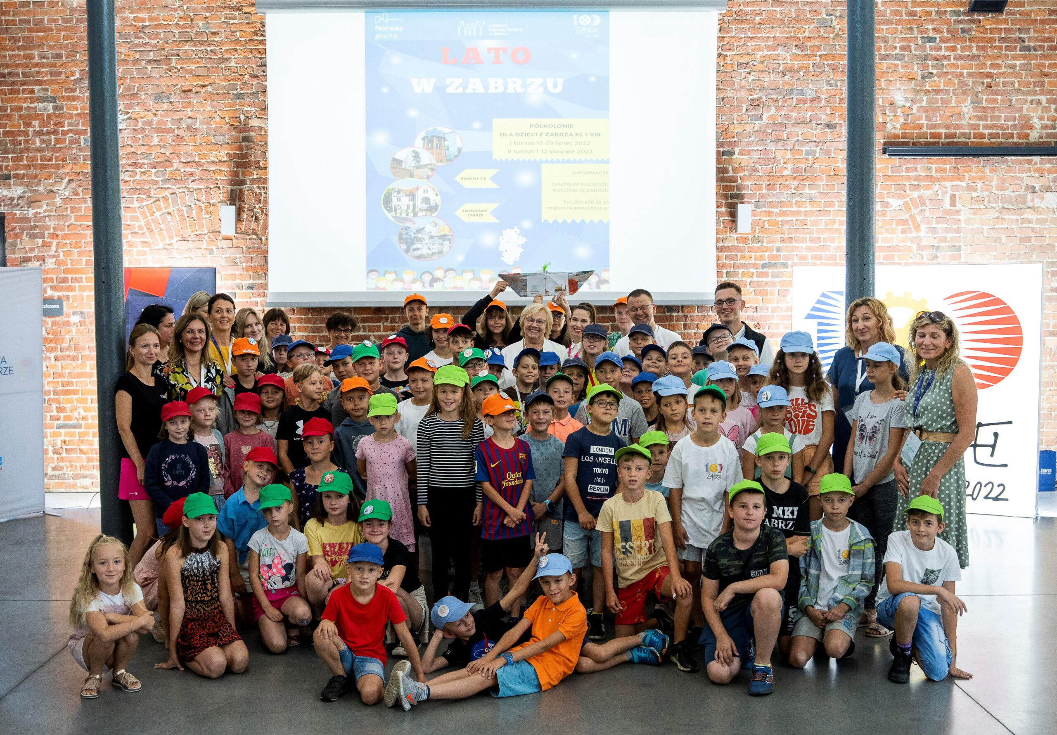
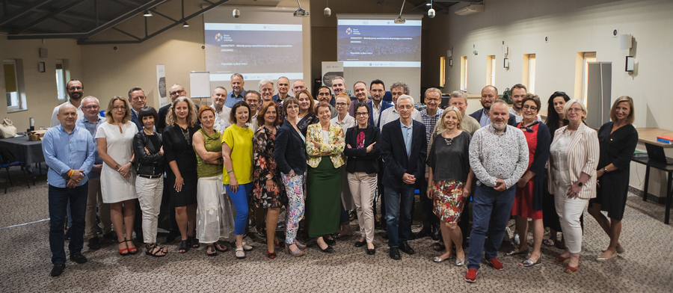
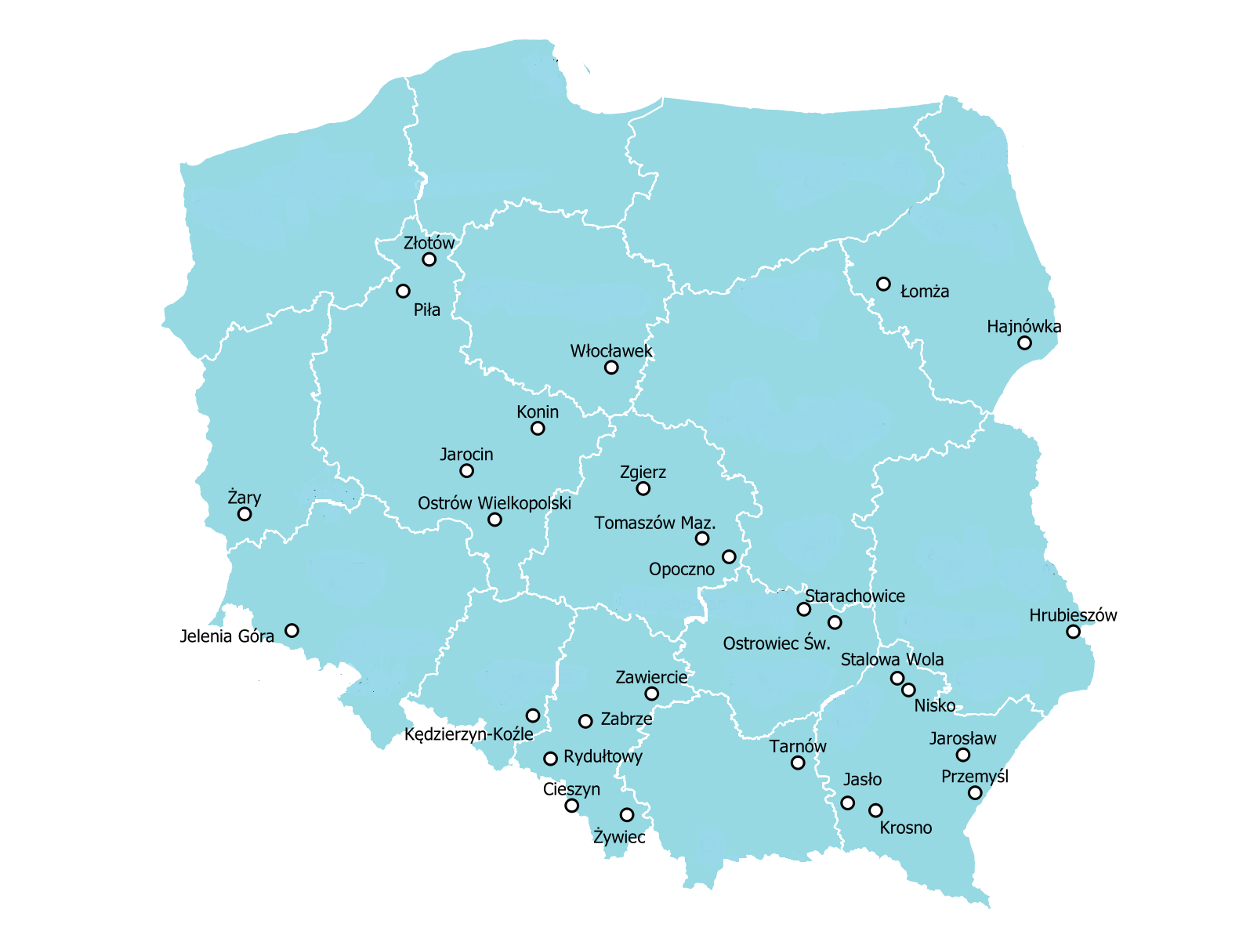
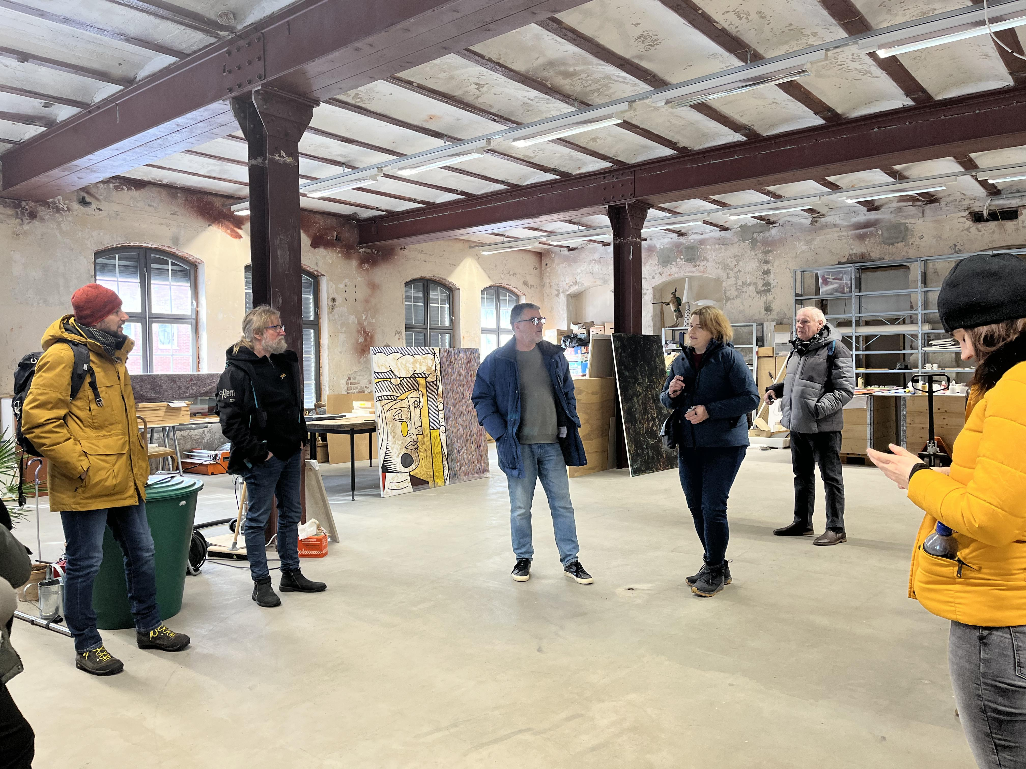
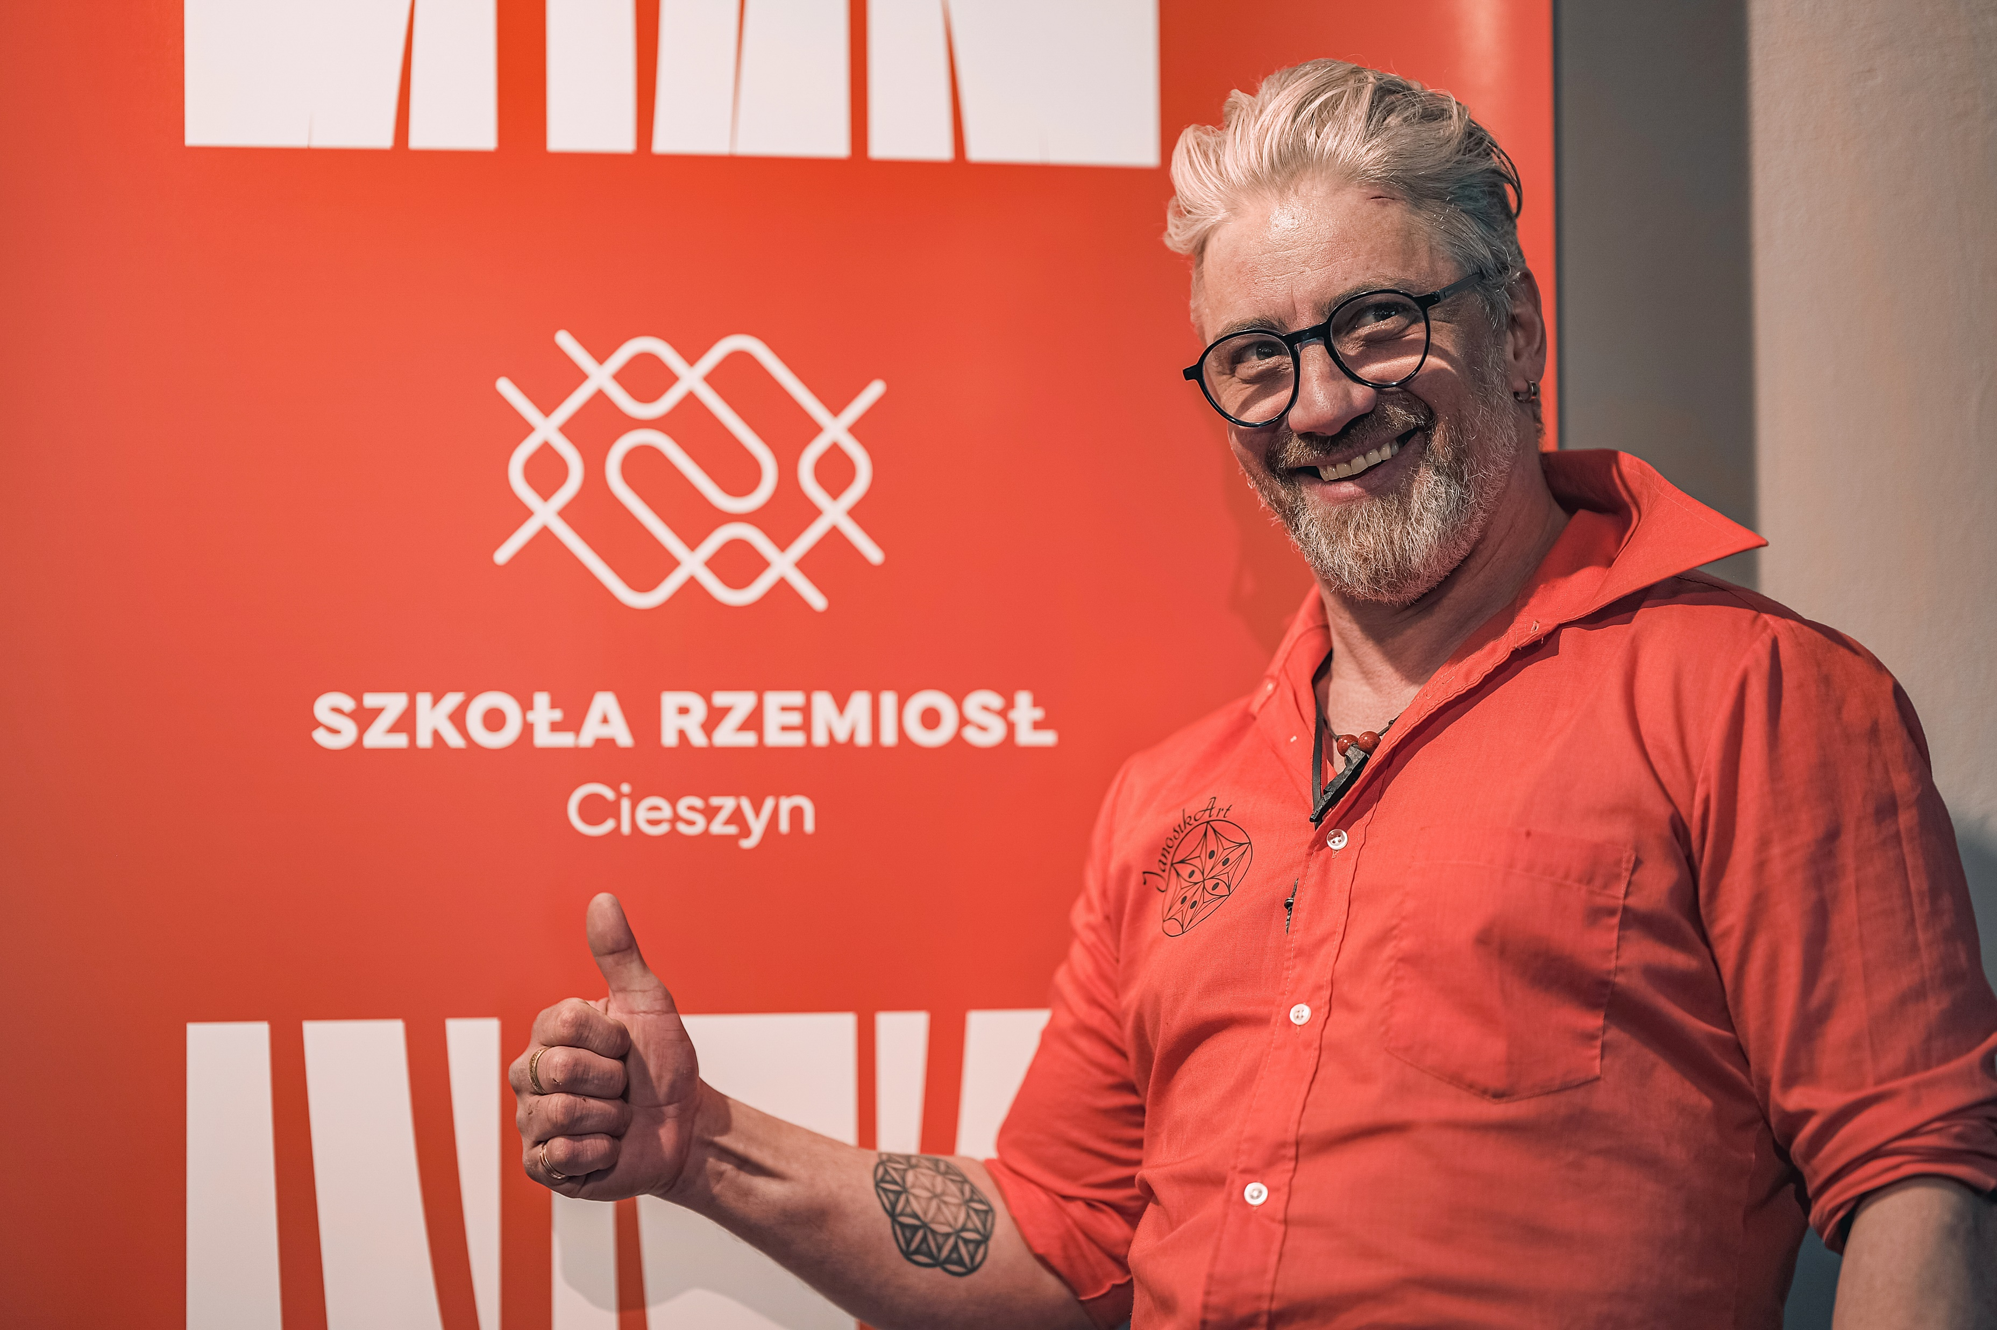
Program Rozwój lokalny – dzieje się w projektach
Notes:
Zdjęcia:
Grupowe zdjęcie doradców miast pracujących w projekcie predefiniowanym
Cieszyn – Szkoła rzemiosła
Zabrze - lato w mieście – działania na rzecz dzieci i młodzieży
Żywiec – warsztaty
Rydułtowy - Rewizyta studyjna miasta Rydułtowy w Gminie Øvre Eiker.
Ostrowiec Świętokrzyski – Ostrowiecki festiwal Kreatywności
O projekcie predefiniowanym
Miasta beneficjenci uczestniczyli i dalej uczestniczą w działaniach podejmowanych w projekcie predefiniowanym, realizowanym przez Związek Miast Polskich. Dzięki nim znacząco zwiększą swoją zdolność do efektywnego programowania i skutecznego wdrażania lokalnych polityk rozwojowych. W ten sposób będą zdolne w pełni wykorzystać potencjał interwencji publicznej oferowanej przez Ministerstwo Funduszy i Polityki Regionalnej.
Wypracowanie oraz szerokie upowszechnienie modelu zintegrowanego rozwoju lokalnego w wymiarze terytorialnym, oraz rekomendacji w zakresie rozwoju instytucjonalnego – wśród pozostałych samorządów w kraju to jeden z głównych celów tego projektu.
Grupę doradców miast stanowią doświadczeni praktycy samorządowi, najczęściej z doświadczeniem doradczym oraz profesjonalni doradcy samorządowi, zwykle posiadający również praktyczne doświadczenie pracy w samorządzie. Potrafią działać zespołowo uzupełniając się wiedzą i doświadczeniem zarówno w zespołach doradzających konkretnemu miastu, jak i w ramach całego zespołu ZMP. Doradcy w miarę potrzeb we wdrażaniu projektów uczestniczą w spotkaniach zespołów w miastach, prowadza szkolenia. Dla miast są pierwszym punktem kontaktu jeśli chodzi o wsparcie we wdrażaniu działań.
Projekt ten to szereg działań na rzecz samorządów, wspierający nie tylko miasta – beneficjentów konkursu (zrealizowane i obecnie wdrażane):
• Cykl seminariów dla Doradców Miast w I etapie projektu przygotowujących ich do pracy z miastami • W etapie II aktywne wsparcie doradcze dla miast przygotowujących aplikacje grantowe z wykorzystaniem Monitora Rozwoju Lokalnego • Cykl zagranicznych wizyt studyjnych w krajach Darczyńców we wszystkich trzech etapach projektu • Narzędzie samooceny rozwoju jednostek samorządu przygotowane przez Organizację Współpracy Gospodarczej i Rozwoju (OECD) • Przygotowanie i wdrożenie Programów Rozwoju Lokalnego i Planów Rozwoju Instytucjonalnego przez miasta biorące udział w komponencie grantowym • Miejski system informacji geograficznej (M-GIS) jako narzędzie dla analiz i monitorowania rozwoju lokalnego z uwzględnieniem zróżnicowania wewnątrzmiejskiego – przygotowanie i wdrożenie • Wdrożenie narzędzia do oceny potencjału inwestycyjnego nieruchomości i podnoszenia wartości nieruchomości w miastach biorących udział w komponencie grantowym • Nawiązanie efektywnych partnerstw pomiędzy miastami w Polsce i miastami w Norwegii • Stałe promowanie wśród miast wiedzy na temat metod i narzędzi zintegrowanego zarządzania rozwojem lokalnym • Przegląd Stanu Zarządzania w Samorządzie opracowany przez OECD
- Cykl seminariów i warsztatów w ramach Forum Rozwoju Lokalnego
- Sieci wymiany Doświadczeń

Slide 14
Regiony Rewitalizacji jako inicjatywa wsparcia rewitalizacji w Polsce

Slide 15
Regiony Rewitalizacji to: - jedno z zadań projektu SOR pn. „Pakiet działań na rzecz wsparcia samorządów w programowaniu i realizacji rewitalizacji”; - działania edukacyjne dla gmin obejmujące 4 moduły: dostępność w rewitalizacji, zarządzanie i włączenie społeczne w rewitalizacji, narzędzia wynikające z ustawy o rewitalizacji, monitorowanie i ewaluacja rewitalizacji; - wsparcie funkcjonowania 16 Zespołów ds. Rewitalizacji działających w urzędach marszałkowskich; - to przygotowanie gmin do aplikowania o środki unijne na rewitalizację w nowej perspektywie finansowej – GPR pełniący funkcję strategii IIT.

Slide 16
Regiony Rewitalizacji w liczbach: -ponad 8,5 tys. uczestników podczas 470 spotkań dla gmin w ramach 4 obowiązkowych modułów szkoleniowych; - ponad 2,2 tys. uczestników podczas prawie 100 spotkań w ramach tematów dodatkowych, w tym 26 wizyt studyjnych; - indywidualne wsparcie doradcze z zakresu rewitalizacji dla ponad 550 gmin; - 16 regionalnych serwisów o rewitalizacji; - 16 SIP wojewódzkich uzupełnionych o moduł REWITALIZACJA; - prawie 30 publikacji dot. prowadzenia działań rewitalizacyjnych; -10,5 mln zł z POPT 2014-2020 dotacji na realizację działań.

Slide 17
Dobra praktyka komplementarnych działań - Hrubieszowskie Centrum Dziedzictwa
- Przygotowanie dokumentacji technicznej w ramach wsparcia w konkursie Modelowa Rewitalizacja Miast. - Realizacja inwestycji dzięki środkom pozyskanym w ramach Regionalnego Programu Operacyjnego Województwa Lubelskiego na lata 2014-2020. - W Centrum mieścić się będą m. in. Centrum Wolontariatu, Miejsce Spotkań Młodych oraz Miejska Biblioteka Publiczna. - Obiekt został oddany do użytku w lutym 2023 r. - X miejsce w konkursie ,,Inwestycja z perspektywą 2023” organizowanym przez Polską Agencję Prasową.
Notes:
Tu do zastanowienia czy też wrzucamy ten slajd ?

Slide 18
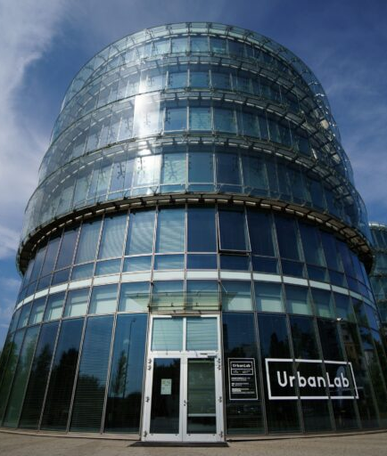
UrbanLabs – laboratoria miejskie
Pilotażowe wdrożenie idei Urban Lab w Polsce
Dwa miasta – Gdynia i Rzeszów – oraz Instytut Rozwoju Miast i Regionów
Prawie 3 lata testów – od zera do w pełni funkcjonujących Labów
Notes:
Środki z POPT (łącznie prawie 6 mln zł, w tym 5 mln dla miast) pozwoliły nam - wspólnie z Instytutem Rozwoju Miast i Regionów - przeprowadzić pilotażowe wdrożenie idei Urban Lab w Polsce.
Wybrane zostały dwa miasta mające ogromny potencjał w zakresie innowacji społecznych (Gdynia) i technologicznych (Rzeszów). IRMiR zapewniał podbudowę teoretyczną i wiedzę o podobnych doświadczeniach z różnych części świata.
Przez niemal 3 lata testowaliśmy cały proces tworzenia laboratorium miejskiego, wdrażając mechanizmy naboru pomysłów na innowacje miejskie, inkubowania idei zgłaszanych przez mieszkańców, tworzenia fizycznego miejsca spotkań, które na trwałe wpisze się w struktury miasta. W tle działań prowadzonych dla i z mieszkańcami tworzył się także zespół UrbanLabów, marka rozpoznawalna w miastach, struktury i procedury, które byłby odpowiednie do tej formuły.

Slide 19
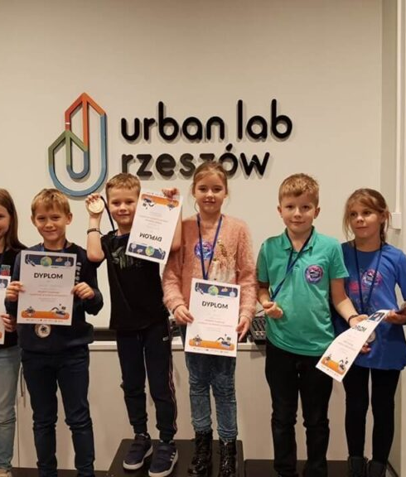
UrbanLabs – laboratoria miejskie - efekty
Powstały Urban Laby, które działają po zakończeniu finansowania!
Jak zrobiliśmy UrbanLab…?
Do pobrania z urbanlab.net
Notes:
W ciągu tych trzech lat udało się stworzyć prężnie działające laboratoria, które po zakończeniu finansowania z POPT nadal funkcjonują i realizują cel, dla którego zostały powołane – działają na rzecz poprawy jakości życia mieszkańców.
W toku realizacji pilotażowych projektów udało się m.in.:
przeprowadzić kilka edycji naborów pomysłów na innowacje, a najlepsze z nich wdrożyć;
Zorganizowano program wspierania kompetencji miejskich aktywistów;
Odbyło się kilka hackatonów;
Udostępniono wiele zasobów danych miejskich.
Pomimo zakończenia projektów dotacyjnych działania te są kontynuowane - odbywają się kolejne edycje naborów pomysłów, odbywają debaty z mieszkańcami, ruszają startupy i wiele innych inicjatyw, które znacząco wykraczają poza to, co było elementem pilotażu.
Zwieńczeniem zebranych doświadczeń jest podręcznik „Jak zrobiliśmy Urban Lab. Wnioski i rekomendacje z pilotażowego wdrożenia w Gdyni i w Rzeszowie” wydany przez IRMiR. Jest to cenny wkład w literaturę poświęconą idei, gdyż uwzględnia całą ewolucję, którą przeszedł teoretyczny model UrbanLabu w zderzeniu z praktyką wdrożenia go na polskim gruncie.

Slide 20
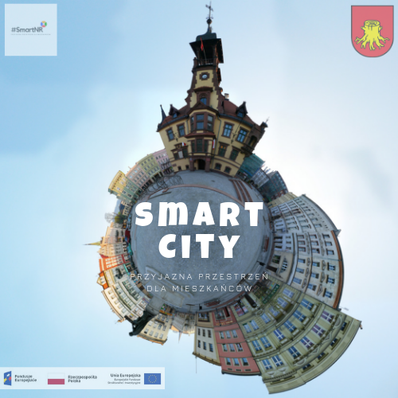
HUMAN SMART CITIES. Inteligentne miasta współtworzone przez mieszkańców – główne cele
Kreowanie, przy użyciu inteligentnych rozwiązań, miasta
jako przestrzeni przyjaznej do życia, za którą
współodpowiedzialność ponoszą także mieszkańcy
2. Upowszechnienie wypracowanych rozwiązań
technologicznych i innowacji społecznych oraz
promocja dobrych praktyk w tym zakresie
3. Upowszechnianie idei „smart city”, a tym samym
wspieranie dynamicznego rozwoju
społeczno-gospodarczego miast, zgodnie z założeniami
Strategii na rzecz Odpowiedzialnego Rozwoju (SOR) – w szczególności miast średnich, które tracą funkcje
społeczno-gospodarcze
Źródło: https://siemianowice.pl/2022/11/bank-danych-o-miescie-juz-dziala/
Notes:
Organizator: ówczesne Ministerstwo Rozwoju /aktualnie: Ministerstwo Funduszy i Polityki Regionalnej/ Uruchomienie konkursu: 18/07/2017 Zakończenie projektów: 31/12/2022, obecnie trwa weryfikacja sprawozdań końcowych i wypłata ostatnich transz dotacji Budżet i źródło finansowania: 38 mln PLN (85% POPT 2014-2020 i 15% budżet państwa) + 10% wkład własny Wnioskodawcy: pojedyncze gminy posiadające status miasta (tj. gminy miejskie lub miejsko-wiejskie)
W związku z wyodrębnieniem przez PAN na potrzeby Strategii na Rzecz Odpowiedzialnego Rozwoju 122 miast, które w największym stopniu tracą funkcje społeczno-gospodarcze i tym samym wymagają szczególnego wsparcia, otrzymały one dodatkową punktację w ocenie.

Slide 21
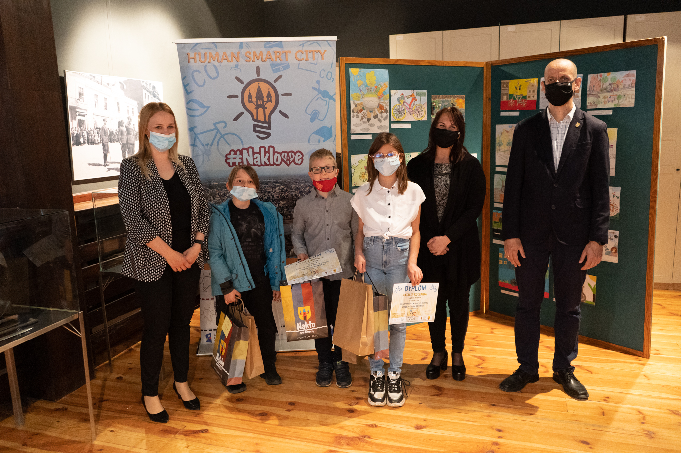
24 miasta oraz partnerzy: uczelnie, jednostki badawczo-rozwojowe i organizacje pozarządowe
Boguchwała
Ełk
Kępice
Kielce
Kłodzko
Kołobrzeg
Krosno
Krynica Zdrój
Lublin
Mińsk Mazowiecki
Nakło n. Notecią
Nowa Ruda
Ostróda
Pleszew
Podkowa Leśna
Przemyśl
Rawicz
Siechnice
Siemianowice Śląskie
Sierpc
Tomaszów Mazowiecki
Zakliczyn
Zduńska Wola
Żuromin
PODRĘCZNIKI DOBRYCH PRAKTYK
Notes:
24 miasta realizowały projekty z obszarów takich jak: środowisko, partycypacja społeczna, zrównoważona mobilność, inteligentne zarządzanie danymi. Przykładowe projekty: Zakliczyn - teleopieka nad seniorami, z wykorzystaniem urządzeń typu opaska SOS, Sierpc- inteligentny system oświetlenia ulic , gospodarowania odpadami, monitorowania jakości powietrza, Ełk - polityka parkingowa i wyznaczenie specjalnych stref parkingowych, np. przy szkole (kiss&go), Zduńska Wola – plac integracji w centrum miasta z drewnianym amfiteatrem, wodną kurtyną, solarnymi ławkami i zieloną ścianą, stworzony dla mieszkańców i z mieszkańcami , Kołobrzeg - System Informacji Przestrzennej - wirtualna przestrzeń do nawiązania dialogu społecznego z modelem 3D i narzędziami do partycypacji online oraz konkurs Kapitan HACKathON na aplikację wykorzystującą dane o mieście
Obowiązkowym elementem każdego z projektów było opracowanie podręcznika podsumowującego to, co udało się wypracować w ramach projektu. Poprzez dzielenie się wiedzą i doświadczeniem podręcznik może służyć innym miastom, które będą chciała podobne rozwiązania wdrożyć u siebie. Podręczniki są dostępne na stronie www.popt.gov.pl. Nieocenioną wartością dodaną, jak mówią sami przedstawiciele miast, jest sieciowanie się miast - możliwość poznania się nawzajem, wymiana wiedzy, pomysłów, a przez to nawiązanie szerszej współpracy w przyszłości.

